Slide 1
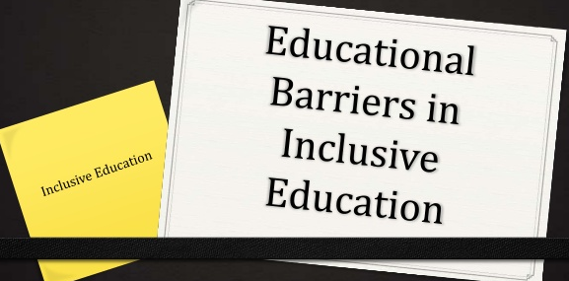
அனைவருக்குமான கல்வியை அளித்திடுவத்தில் எதிர்ப்படும் தடைகள்

Slide 2

எதிரிடை மனப்பான்மைகள்
பழைய மனப்பான்மைகள் எளிதில் மறைவதில்லை.
பெற்றோர்கள் மற்றும் ஆசிரியர்கள் மாணவர்கள் இணைந்து பயில்வதை ஏற்று கொள்வதில்லை.
பயிற்சி பெற்ற ஆசிரியர்கள் குறைவு
பணிகளுக்கு முழுமையாக ஒருங்கிணைக்கப் படுவதில்லை.
சமூகம் மற்றும் இதர பணியாளர்களது மனப்பான்மைகளும் பெரும் தடையாக உள்ளது.

Slide 3

நிதித் தேவை
சிறப்பு கல்வியில் பயிற்சி பெற்றவர்கள் , துணை நிலை ஊழியர்கள் போன்றவர்களது சேவைகள் தேவைப்படுகிறது.
ஊதியம் அளிக்க கூடுதல் நிதி தேவை.
ஒவ்வொரு சிறப்பு மாணவர்களது தனித்தேவைகளை நிறைவேற்றிடவும் அதிக நிதி தேவைப் படுகிறது.

Slide 4
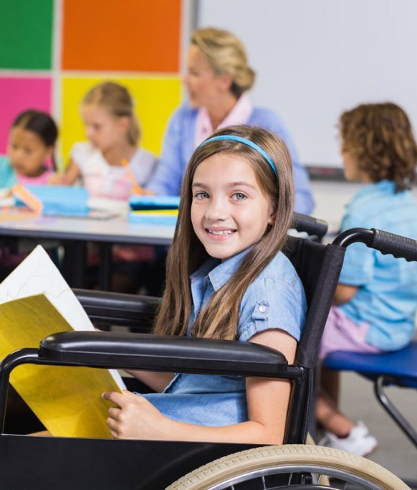
கலைத்திட்டம்
மாணவர்களோடு புறச்சூழல் இணக்கமாக இருப்பதைப் போன்றே கலைத்திட்டம் இணக்கமாக இருத்தல் வேண்டும்.
பொதுக்கல்வி ஆசிரியர் சிறப்பு கல்வி ஆசிரியரோடு விவாதித்தல் வேண்டும்.
வகுப்பறை ஆசிரியரின் சிந்தனை நெகிழ்வுத்தன்மையுடன் விளங்கிட வேண்டும்.

Slide 5
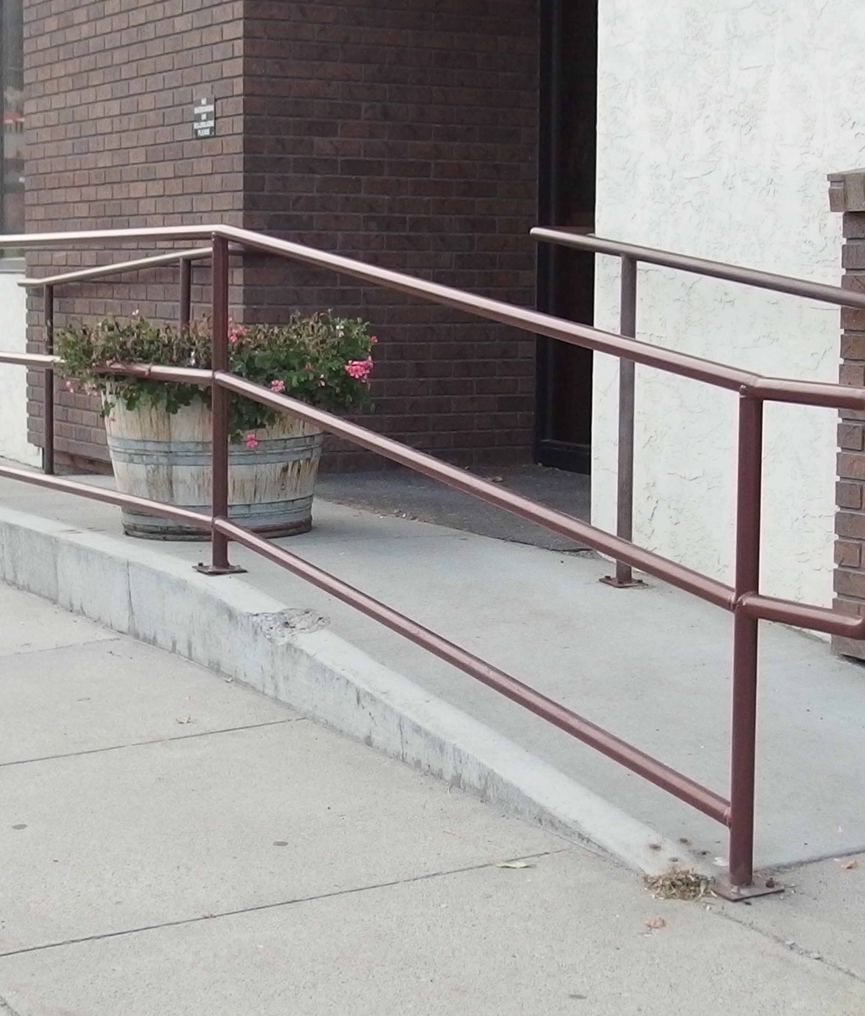
எளிதில் அணுகத் தக்கத் தன்மை
செயலாற்றால் குறைபாடுடைய மாணவர்கள் பள்ளி வகுப்பறையை அடைவதில் தடைகள் இருக்க கூடும்.
சாய் தளம், மின்தூக்கிகள் தேவைப் படலாம்.
சிமெண்ட் பாதைகள் இருத்தல் அவசியம்.
வகுப்பறையில் சிறப்பு வசதிகள் கட்டாயமாக தேவைப்படுகிறது.
பள்ளியில் இதர வசதிகள் இன்றியமையாதது.

Slide 6
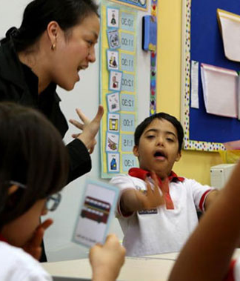
ஆசிரியர்கள்
சிறப்பு பயிற்சி பெறாத ஆசிரியர்கள்.
மாணவர்களோடு இணைந்து செயல்பட விருப்பம் இல்லாத ஆசிரியர்கள்.
சிறப்பு பயிற்சி விளைப்பயன் மிக்கதாக இருப்பதில்லை.
மாற்று அணுகுமுறைகளை மேற்கொள்ள சுணக்கம் கொள்கின்றன.

Slide 7

மொழியும் தகவல் தொடர்பும்
மொழி நடையும்,உடல் மொழியும் புரிந்து கொள்ள சிரமம் ஏற்படும்.
மாணவர்கள் வேற்றுமை பாராட்ட படுகின்றன.

Slide 8

ஒத்துழைப்பு
தகவல் தொடர்பு இல்லத்திருத்தல்.
ஒருங்கிணைந்து திட்டமிடுதல் இல்லாமல் இருப்பது.
கல்லவித்துறை அதிகாரிகளின் அறியாமை.
உயர் அதிகாரிகளுக்கு ஆசிரியர்களது பிரச்சனை பற்றி புரிதல் இல்லாமல் இருத்தல்.

Slide 9

அரசுக் கொள்கைகள்
அரசு அதிகாரிகள் பொதுப் பள்ளியில் பயில்வதன் நன்மைகளை அறியாமல் இருத்தல்.
அரசுக் கொள்கைகளை சிறப்பு பள்ளியில் தான் பயில வேண்டும் என்ற வடிவில் வடிவமைக்கின்றனர்.

Slide 10

THANK YOU ☺️

